Slide 1
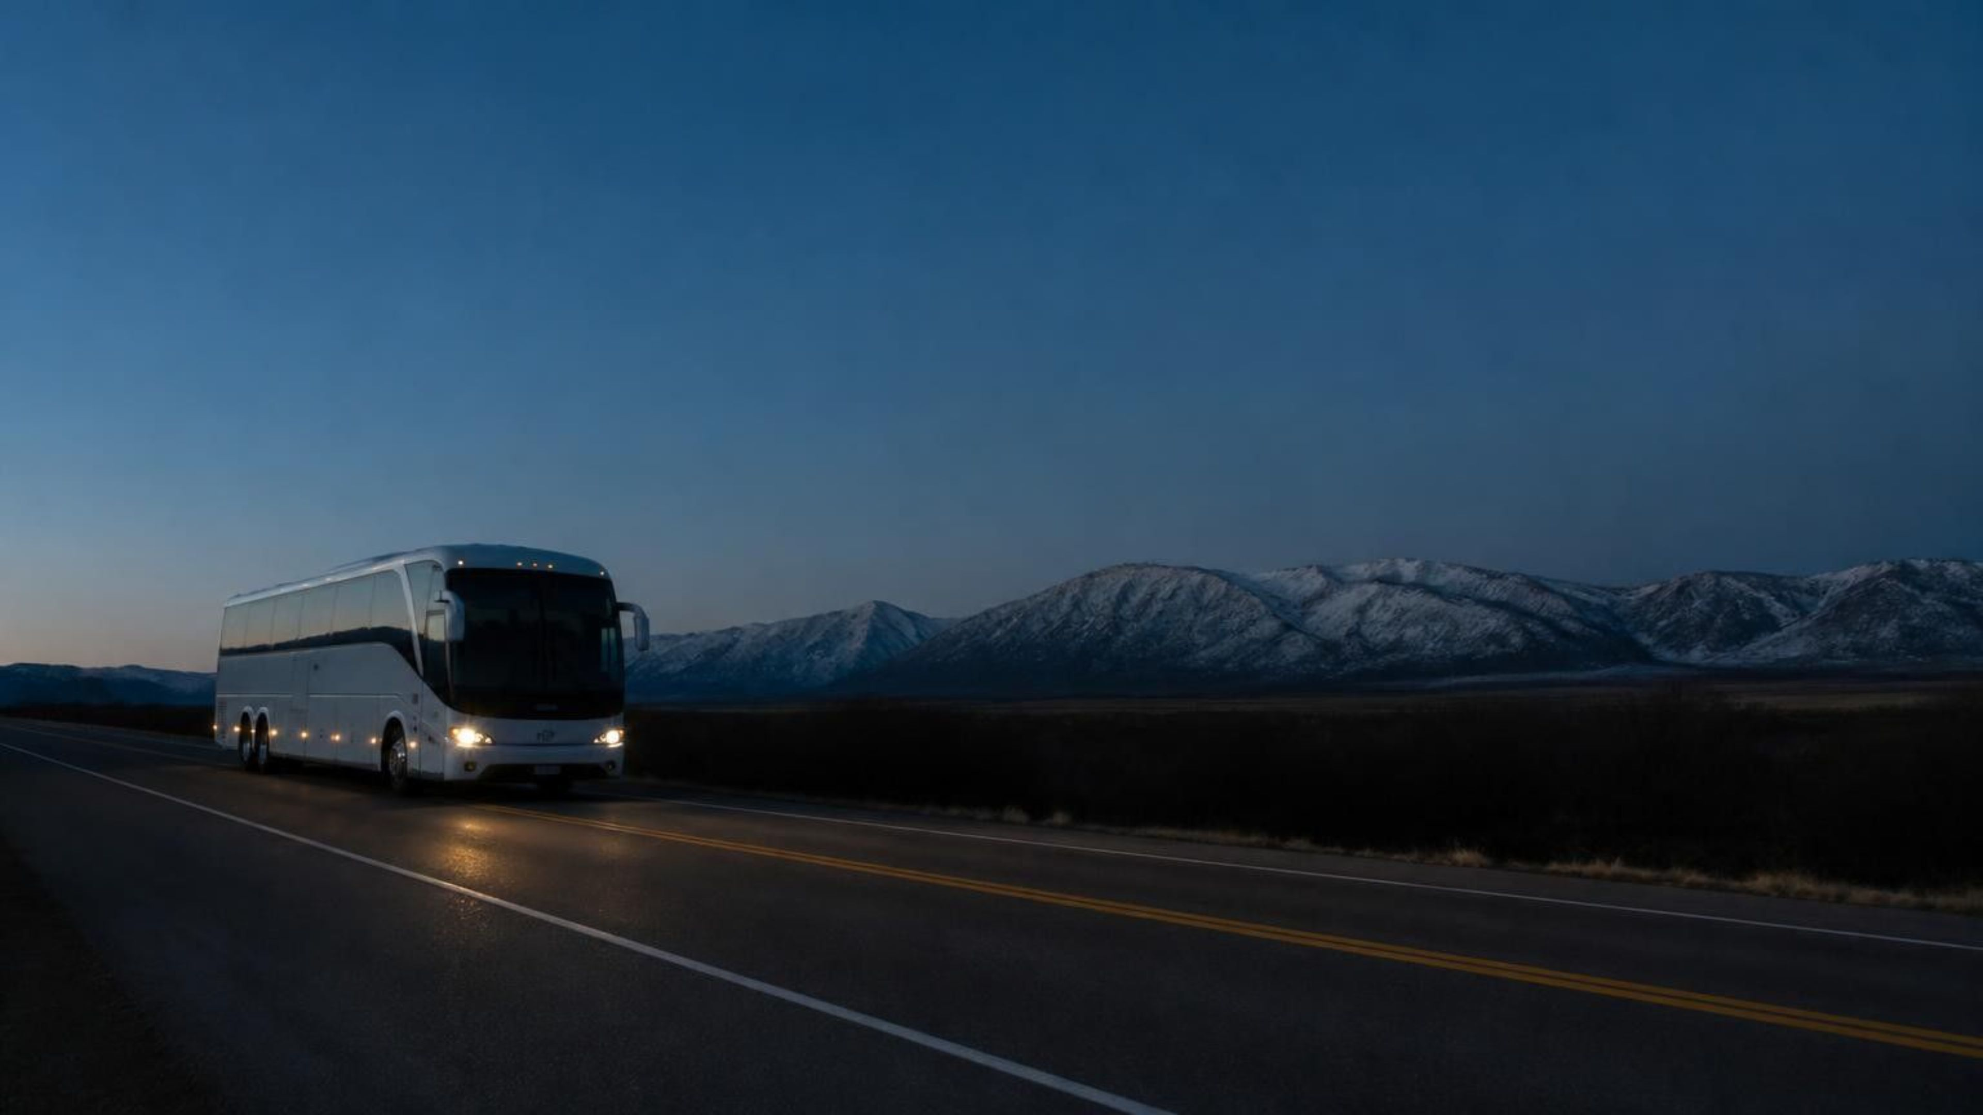
Condiciones Psicofísicas, Contextos de Circulación y Planificación de Viajes
Eje transversal para Clases C, D y E — Conductores Profesionales
Aptitud del conductor, condiciones climáticas adversas y gestión operativa del viaje

Slide 2
Condiciones Psicofísicas para Conducir
La conducción exige un vehículo en condiciones y un conductor con conocimiento y aptitud plena.
Arts. 39 y 50 de la Ley 24.449: verificar estado propio y del vehículo ANTES de ingresar a la vía
Profesional es quien posee licencia Clase C, D o E (art. 20, Ley 24.449): un conductor profesional es un EXPERTO
Su responsabilidad social y legal se incrementa en forma absoluta
Cualquier falta de concentración tiende a ser grave o fatal
Requisitos clave: conocimiento adecuado del vehículo + estado psicofísico adecuado
2

Slide 3
Motivos Contrapuestos a una Conducción Segura
Cuatro enemigos del conductor profesional:
1
DISTRACCIÓN / Decisión de ser multitarea
2
CANSANCIO / FATIGA
3
Consumo de ESTUPEFACIENTES o medicamentos que alteran la capacidad
4
Consumo de ALCOHOL
El proceso de conducción implica: percepción → análisis → decisión → reacción → acción.
A 40 km/h se recorren más de 11 metros por segundo (1,5 propiedades de frente normalizado por segundo).
El conductor debe tomar más de una decisión por segundo — equilibrio delicado entre riesgo y capacidad de evitar daño.
3

Slide 4
Evaluación Psicofísica del Conductor
Conforme el Decreto 196/25, la evaluación se estructura en:
CAPACIDAD VISUAL:
CAPACIDAD AUDITIVA:
EXAMEN PSICOLÓGICO Y COGNITIVO:
Visión binocular plena obligatoria para clases profesionales C, D y E
NO se admite visión monocular en ninguna circunstancia
Agudeza visual binocular ≥ 11 décimas, mínimo 5/10 en el ojo de menor visión
Pérdida combinada no superior al 45% entre ambos oídos
Se permite uso de auxiliares auditivos si alcanzan el estándar
Obligatorio descartar patologías que interfieran con el juicio o estabilidad emocional
Deterioro cognitivo moderado/severo: "No Aptitud" permanente
Alteración leve: vigencia máxima de 6 meses
4

Slide 5
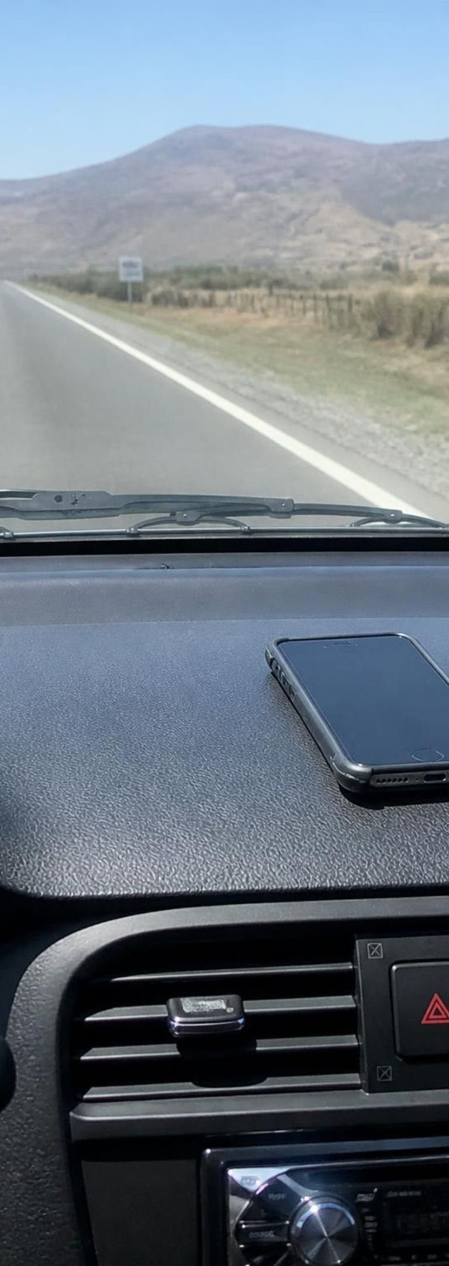
Distracción y el Uso del Celular
Las distracciones se categorizan en:
VISUALES: Apartar la vista del camino
COGNITIVAS: Desviar la concentración mental (problemas personales, conversaciones)
MANUALES: Soltar el volante (celular, comida, mate, cigarrillo)
AUDITIVAS: Auriculares que impiden percibir bocinas, sirenas, gritos
El CELULAR combina TODAS las distracciones simultáneamente.
Art. 48 Ley 24.449: Prohibido conducir con auriculares y sistemas de comunicación manual continua (incluye "manos libres")
Riesgo equivalente a conducir bajo efectos del alcohol (ANSV)
13,5% de conductores usa el celular al manejar (CESVI)
A 40 km/h, atender el celular (3 seg) = 33 metros a ciegas
A 100 km/h = 83 metros a ciegas
5

Slide 6
Cansancio y Fatiga
El cansancio RALENTIZA cualquier acción. La fatiga es cansancio extremo con tareas complejas forzadas.
Los conductores frecuentemente no descansan en cantidad ni calidad adecuadas
Después de 3 horas continuas de conducción, se pierde el 60% de capacidades de reacción y reflejos
Recomendaciones:
No conducir más de 2 horas seguidas (200-300 km)
Pausa mínima de 20 minutos: caminar, estirar, despejar la mente
Pernocte adecuado: 8 horas, colchón apropiado, sin ruidos ni luces
Alimentación e hidratación regulares
NUNCA llevarse problemas a la cama
6

Slide 7
Consumo de Sustancias y Alcohol
Art. 48, inc. a) Ley 24.449: PROHIBIDO conducir habiendo consumido estupefacientes o medicamentos que disminuyan la aptitud. Alcoholemia: CERO mg/l de sangre.
Hoja de coca y derivados de cannabis son estupefacientes
Protocolo de detección: ante consumo de hoja de coca, conductor relevado mínimo 5 días
Evaluación psicológica exhaustiva demostrando ausencia de secuelas irreversibles
Las "drogas sociales" no son socialmente aceptables para un profesional al volante
Los medicamentos que alteran la capacidad conductiva también están prohibidos
7

Slide 8
Tiempos y Distancias de Reacción
Ante una posible colisión, el conductor atraviesa un proceso crítico:
1
2
3
TA (Tiempo de Análisis) → DA (Distancia de Análisis)
TR (Tiempo de Reacción) → DR (Distancia de Reacción)
TF (Tiempo de Frenado) → DF (Distancia de Frenado)
Datos clave:
A 40 km/h = 11,11 m/seg (pasa 1,3 propiedades por segundo)
A 80 km/h = 22,22 m/seg (2,6 propiedades por segundo)
A 100 km/h = 27,78 m/seg (3,2 propiedades por segundo)
Distancia de seguridad reglamentaria: 2 segundos y 100 metros en carretera
8

Slide 9
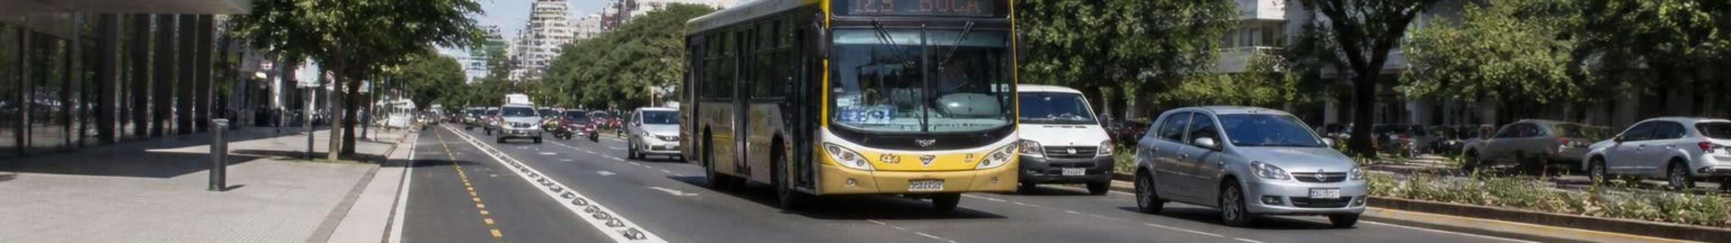
Contextos de Circulación
ZONA URBANA:
ZONA RURAL:
ZONAS DE OBRA:
Densidad de tránsito elevada, incremento del riesgo
Bicicletas, monopatines, patinetas y otros vehículos
Máximo 20 km/h frente a escuelas, parques, plazas, teatros, canchas
Posible presencia de animales sueltos — jamás tocar bocina ni asustarlos
Caminos de tierra: adherencia baja, cubiertas adecuadas, cadenas para barro si llueve
Velocidad según señales provisorias
Atención extrema: maquinarias operando y personas que pueden salir del vallado sin aviso
9

Slide 10
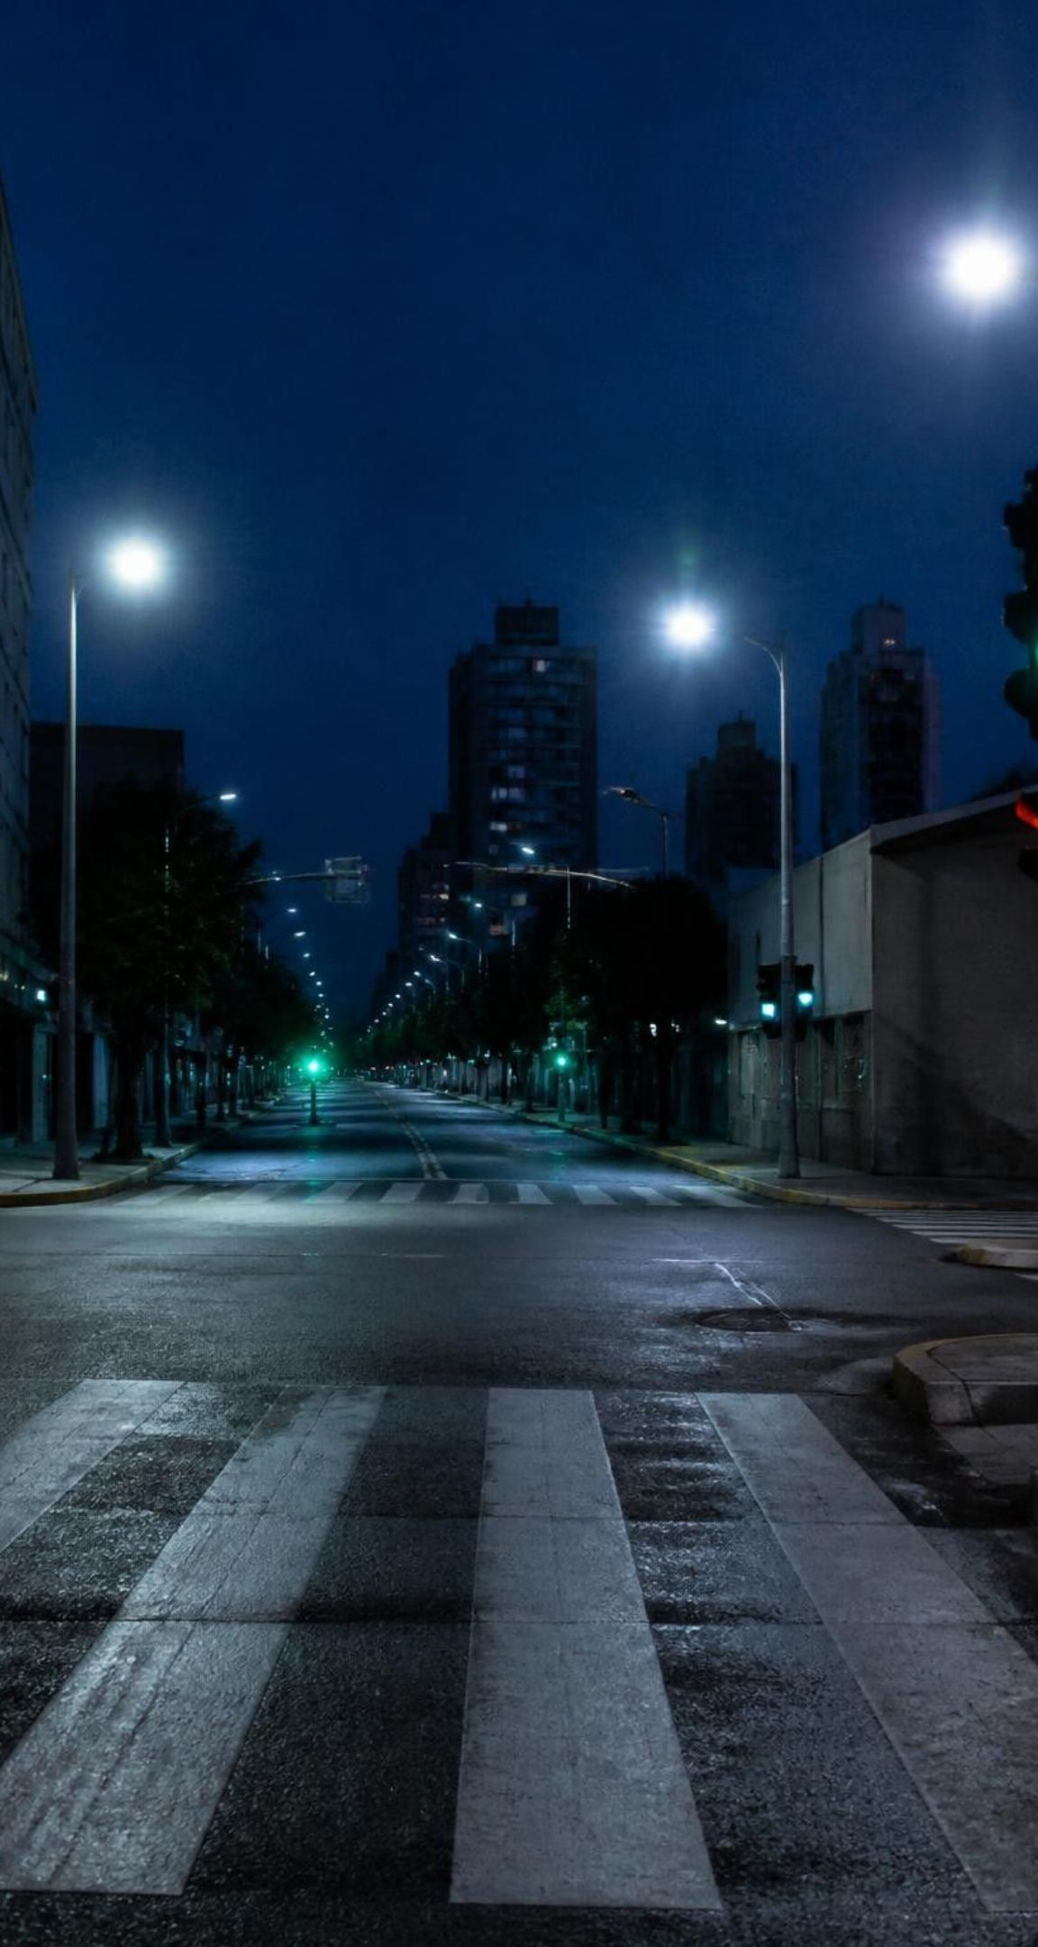
Infraestructura Vial
CALZADA: Diferentes tipos de suelo tienen distintos coeficientes de adherencia. No es correcto creer que el vehículo se comportará igual al cambiar de superficie. Atención a cunetas, lomos de burro, pozos, banquinas descalzadas.
ILUMINACIÓN: De noche el campo visual disminuye un 70%. El sistema de iluminación debe funcionar correctamente y usarse para compensar la falta de luz.
DEMARCACIÓN: No siempre existe o es visible. La senda peatonal existe SIEMPRE — sin demarcación es la continuación de la acera sobre la calzada.
SEÑALIZACIÓN: Los semáforos no "cortan de golpe" — cada luz tiene duración específica. El conductor debe usar velocidad precautoria para detenerse cuando sea necesario.
10

Slide 11

Condiciones Climáticas — Lluvia y Niebla
LLUVIA:
NIEBLA:
Genera capa de agua que produce HIDROPLANEO (flotar sobre el agua)
Distancia de frenado se incrementa un 70%
Neumáticos: profundidad mínima 1,6 mm en canales de dispersión
Incrementar distancia de seguridad (más de 2 segundos y 100 metros)
Elimina visibilidad
Si no se ve más allá de 50 metros: DETENERSE en lugar seguro
Señales horizontales: V invertida = máx. 40 km/h / VV invertidas = máx. 60 km/h
JAMÁS detenerse sobre la vía ni banquina
Incrementar distancia de seguridad
11

Slide 12
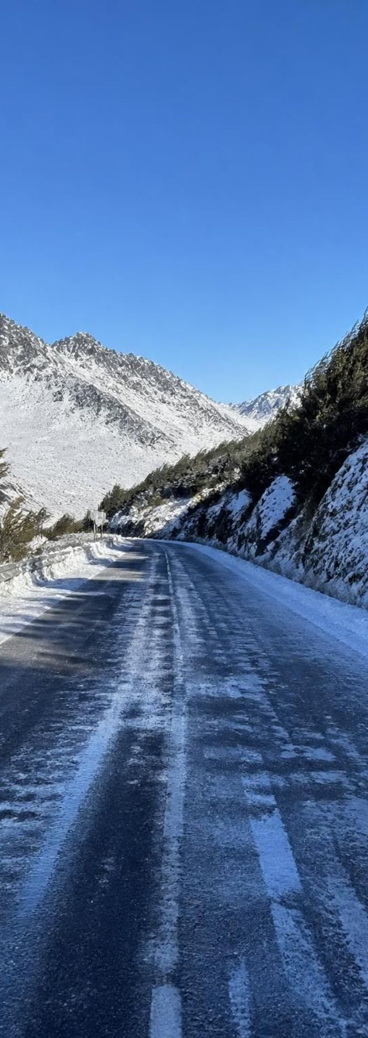
Condiciones Climáticas — Viento, Hielo y Calor
VIENTO:
De cola: menor afectación, no aumentar velocidad
LATERAL (el más peligroso): si las ráfagas son fuertes, abandonar la vía y colocar el vehículo a favor del viento. JAMÁS adelantar. En curvas: pegado a la línea de banquina
Frontal: bajar una marcha y reducir velocidad para aprovechar el torque
PISO CONGELADO / NIEVE:
ALTA TEMPERATURA:
Pérdida de adherencia casi absoluta
Neumáticos adecuados al coeficiente de adherencia
Cadenas para nieve obligatorias (Disposición 1358/2023 de Vialidad Nacional)
Afecta al vehículo y al conductor
Velocidad menor para evitar sobrecalentamiento de neumáticos
Paradas frecuentes para hidratación y descanso
HUMO / POLVO: Elimina visibilidad — aplicar mismas precauciones que para niebla
12

Slide 13
Planificación de Viajes
La planificación NO es tarea administrativa — es una función activa para anticipar riesgos.
5 pasos de la planificación:
1
DEFINIR EL OBJETIVO: Llegar con carga, vehículo y conductor en condiciones adecuadas
2
ANALIZAR LA SITUACIÓN: Estado del vehículo, recursos y tiempo disponible
3
ESTABLECER ESTRATEGIAS: Conocer el recorrido, identificar puntos críticos (curvas, obras, zonas urbanas densas)
4
ASIGNAR TAREAS: Comprender absolutamente cada paso del recorrido
5
CONTROLAR Y EVALUAR: Adaptarse a situaciones imprevistas durante el viaje
Para conductores de pasajeros: respetar el circuito trazado, alertar a la empresa ante inconvenientes.
13

Slide 14
Tiempos de Conducción y Descanso
Reglas fundamentales:
Conducción eficiente:
NO conducir más de 2 horas continuas (200-300 km)
Después de 3 horas continuas: pérdida del 60% de capacidades
Pausas activas: estiramientos, relajación, hidratación y alimentación
Pernocte recomendado: 8 horas de sueño adecuado
Situación personal adecuada
Vehículo en condiciones de seguridad
Operación suave: minimizar consumo de combustible, sin brusquedades
Verificar comodidad de los pasajeros durante el viaje
Registro recomendado:
Tiempo trabajado, actividades en paradas, hidratación, alimentación y control del vehículo
Crear rutinas saludables y seguras a partir del análisis de datos
14

Slide 15
Cierre — La Responsabilidad del Profesional
El conductor profesional, sea de Clase C, D o E, es un EXPERTO y un REFERENTE CIUDADANO.
La vida es el valor jerárquicamente superior a cualquier horario o presión
La seguridad no es producto del azar sino de la convicción individual
Condiciones psicofísicas óptimas + conocimiento profundo + planificación = conducción segura
La prioridad normativa se respeta siempre: autoridad → señales → ley
Cada decisión al volante tiene impacto social inmediato
La profesionalización transforma la hostilidad vial en convivencia armónica
15

